Slide 1
Учебная (ознакомительная) практика «Создание сайта транспортной компании»
Подготовил:
студент 2022-ФГиИБ-ИБ-1б
Межанов Василий Сергеевич
Проверил:
преподаватель
Бондарев Илья Николаевич

Slide 2
Задание:
Проектирование и реализация программного продукта.
Условия к объекту реализации:
Наличие телеграм-бота для оповещения о новых событиях и скидках
Сбор данных из внешнего источника (курс валют, карта и погода)
Пользовательский интерфейс, адаптирующийся к размеру экрана (смартфон, планшет, монитор);
Dark/Light темы оформления
Разработка системы стилей (CSS) с нуля (без фреймворков и библиотек);

Slide 3
Назначение разработки
Сайт создается с целью привлечения клиентов – ознакомления клиентов с общими сведениями о компании, услугах, ценами, сотрудниками и отзывами клиентов. С возможностью оставить заявку с контактами клиента.
Сайт будет иметь несколько блоков- блок сервисов, клиентов и отзывов, преимуществ, блок команды и новостей. Также присутствует выбор темной/светлой темы, адаптация к размеру экрана, полнотекстовый поиск. Ежедневно собирается информация с иных интернет-ресурсов (курс валюты, погода и карта)

Slide 4
Функциональные требования
Просмотр, добавление, удаление информации о компании
Просмотр, добавление, удаление информации о новостях и распродажах
Просмотр, добавление, удаление информации о сфере деятельности
Редактирование данных клиентом для связи (Обратная связь)
Просмотр, добавление, удаление изображений

Slide 5
Требования к пользовательскому веб-интерфейсу
Предполагаются следующие разделы и типовые страницы:
Главная страница
Блок информации
Блок клиентов
Блок преимуществ
Блок команды
Блок новостей
Блок связаться с нами
Должна быть предусмотрена возможность создания новых разделов

Slide 6
Требования к пользовательскому веб-интерфейсу
2) Мобильная версия.
Сайт должен быть адаптирован под размеры всех устройств, в том числе и мобильных. Часть разделов аналогичны основному сайту. Разделы будут объединены в обобщающую кнопку (чтобы не уменьшать размер шрифта) и обеспечить удобство пользователю
3) Оформление Dark/ Light
Сайт должен иметь «темное оформление» для обеспечения комфорта пользователю

Slide 7
Требования к внешним интерфейсам
1. Естественность:
Просмотр и работа с сайтом не должна вызывать у пользователя сложностей в поиске необходимых директив для осуществления целей, поставленных при посещении сайта (ознакомления с фирмой, анализом цен, отзывами клиентов)
2. Неизбыточность:
Сайт не перегружен избыточной и зачастую ненужной информацией. Пользователю легко ориентироваться среди заголовков и текста.
3. Субъективная удовлетворенность:
Интерфейс должен в полной мере отображать пользователю информацию, которую хотел донести разработчик.
4. Поддержка функциональных групп пользователей.
5. Функциональная индивидуализация интерфейса

Slide 8

Производительность
First Contentful Paint – 0.7 sec
Speed Index – 0.9 sec
Time to Interactive – 1.8 sec
Total Blocking Time – 30 ms
Cumulative Layout Shift – 0.016

Slide 9
Требования к надёжности
Защищённость серверов от внезапного отключения питания и перепадов напряжения
Устойчивость оборудования и программного обеспечения
Защита от потери критичных данных
Устойчивости к внутренним ошибкам
Устойчивости к некорректным действиям пользователей системы
Устойчивость к атакам из сети Интернет

Slide 10

USE
CASE
DIAGRAM
Узнать о видах транспорта
Ознакомиться с отзывами
Разместить блок отзывов
Extended
Заполнить форму с данными
Отправить данные
Заказчик
Ознакомиться с командой
Разместить блок видов транспорта
Разработчик
Ознакомиться с новостями
Разместить блок из внешних источников
Include
Курс
Include
Ознакомиться с курсом, картами, погодой
Include
Погода
Разместить блок новостей
Разместить блок команды
Юр. лицо
Физ. лицо
Карты

Slide 11
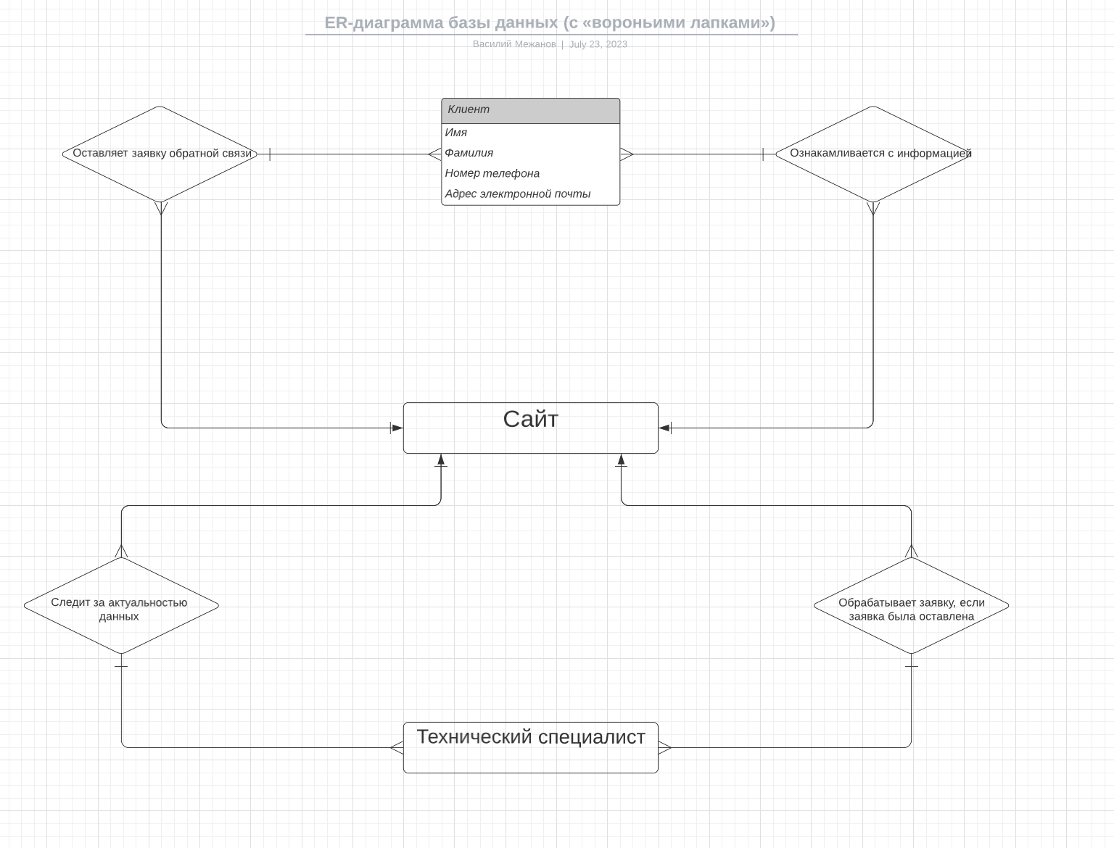

Slide 12
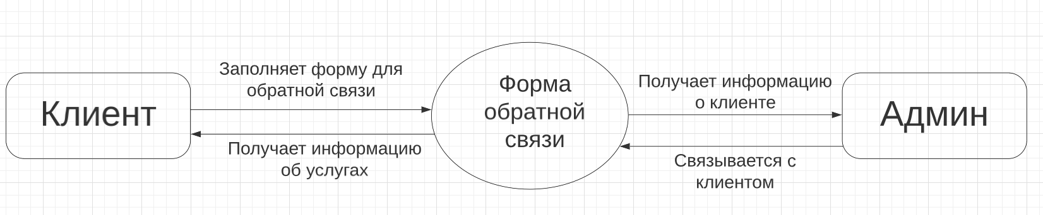
DFD диаграмма 0 уровня

Slide 13


КОМПАНИЯ
BPMN
Компания не может выполнить
Уведомить о невозможности выполнения
КОНЕЦ
Выполнить анализ запроса
Подготовить счет на оплату услуги перевозок
Отправить счет клиенту
Компания может выполнить
КЛИЕНТ
Отказаться от услуг
КОНЕЦ
Запрос обратной связи через сайт
Оплатить счет
КОНЕЦ
Сформировать заявку на товар
Получить информацию об отказе
КОНЕЦ

